Slide 1

美洲華語第三冊
第九課第二週(繁)

Slide 2

猜
字
遊
戲

Slide 3

猜
字
遊
戲

Slide 4

猜
字
遊
戲

Slide 5

猜
字
遊
戲

Slide 6

猜
字
遊
戲

Slide 7

猜
字
遊
戲

Slide 8

猜
字
遊
戲

Slide 9


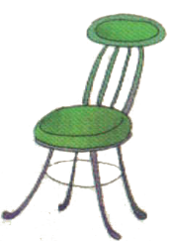
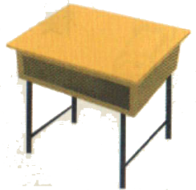
連連看
發明
我站在爸媽的中間
椅子
書桌
1 2 3 4

Slide 10
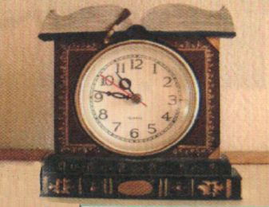


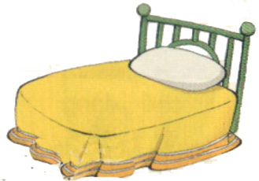
連連看
黃色的床單
起床
問候
時間
1 2 3 4

Slide 11



填空
? ? ?

Slide 12
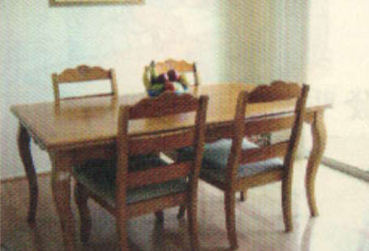
重組
四把
有
*我們家
飯廳
椅子。

